Slide 1



Hyvinvointi KOKONAISVALTAISEN KASVUN TUKEMISESSA
MOK - hyvinvointioppiminen
Kaili Kepler-Uotinen 13.9.2024

Slide 2

Missä mennään terveystiedon opetuksessa?
Varsinais-Suomen Koululiikuntaseminaari

Slide 3
MITÄ IKKUNASTA NÄKYY?

Slide 4
Kurssin sisältö: yhteinen osuus 12.15-14, 14-15 tiimityöskentely
13.9 Kokonaisvaltaisen hyvinvoinnin tukeminen. Hyvinvointiprofiili. Hyvinvointimallit. Tiimien perustaminen.
20.9 Mielenhyvinvointi. Tunne- ja vuorovaikutustaidot.
27.9 Väkivalta. Agressiivinen käytös. Agressiivisuskasvatus.
4.10 Pelko. Masennus. Ahdistuneisuus.
25.10 Ilo. Onnellisuus. Psyykkiset voimavarat ja selviytymiskeinot.
VKO 39-41 Kouluyhteistyö (tutustuminen luokkaan, 6h hyvinvointioppimisen projektin toteutus, yhteenveto luokan kanssa= koululla yhteensä 8-10 h)

Slide 5
Mitä teemme hyvinvoivan koulun eteen?

Slide 6
Koulun eetos
Millainen on turvallinen ja hyvinvointia edistävä koulu?
Mitä on hyvinvointi? Mitä terveys oikein on?
Kenen työhön niiden edistäminen kuuluu?
Minkä arvon koulu antaa terveydelle ja hyvinvoinnille?
Millainen on unelmien koulu, jossa kaikilla on hyvä oppia ja tehdä töitä?
Mitkä ovat ne kymmenen askelta, joilla sinne päästään?
Millainen on koulun terveyden uhkakuva?
Minkälaista muutosta halutaan?

Slide 7
Koulun hyvinvointiprofiili
...on tapa tuottaa koulujen kehittämistyön sekä terveystiedon oppisisältön tietoa koko koulun hyvinvoinnista
Hyvinvointiprofiili voi toimia koulun itsearvioinnin välineenä
Hyvinvointi koulussa jaetaan neljään osa-alueeseen: koulun olosuhteet, sosiaaliset suhteet, itsensätoteuttamisen mahdollisuudet ja terveydentila

Slide 8
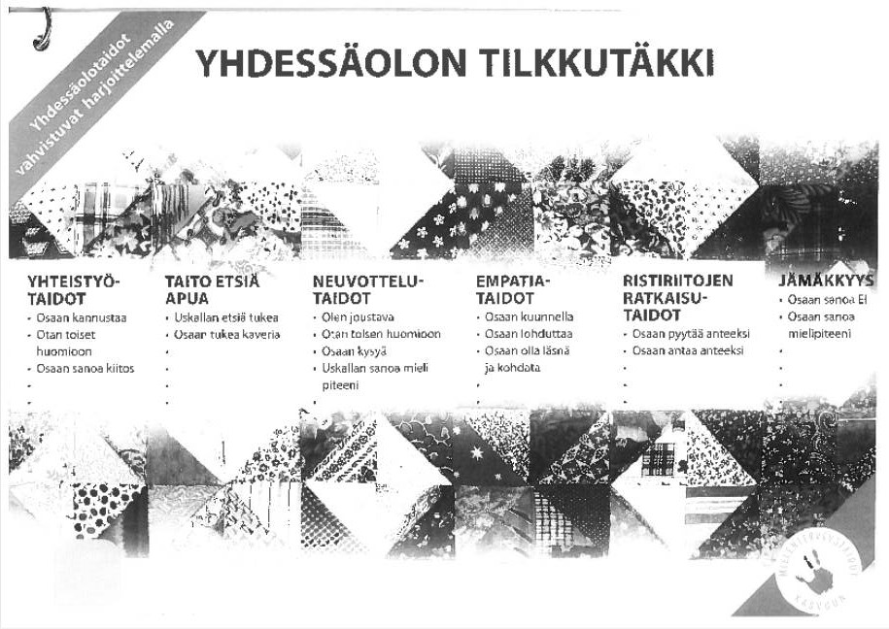

Slide 9
Hyvinvointimalli/projekti 5.lk
Ryhmätehtävä

Slide 10
Pohjanlammen koulu 5.luokat
5 a ope Anna
Ke 12.30-14
5 c ope Ilkka
ma 10.15-13.15
Ti 10.15-12.15
Ke 10.15-11, 12.30-13.15
To 10.15-11, 12.30-13.15
Pe 9.05-11.15
5 e ope Saara
Ma 12.30-13.15
Ke 12.30-13.15
To 11.15-13.15
5 b ope Erika

Slide 11
Kurssin tehtävät ja Arviointi
          Aktiivinen osallistuminen demoilla
Hyvinvointimallin luominen (palautus pedanettiin)
Hyvinvointioppimisen projektin suunnittelu ja toteutus (palautus pedanettiin)
Tiimityö (ryhmäarviointi)

Slide 12
Hyvinvointiprojekti= hyvinvointioppiminen=mielenhyvinvointi
Luovuus kehiin. Aivoriihi – miten saamme lapset ymmärtämään ja arvostamaan omaa terveyttä?
Lasten kanssa tai lapsille suunnattu toiminta(valokuvanäyttely, videoprojekti….)

